Slide 1
Implementación de los operadores económicos autorizados en la gestión aduanera
Lic. Gina Guisella Herrera Palacios
Coordinadora Comercial en Asesoría y Gestión en Aduanas S.A.
Representante OEA- Coordinadora BASC
Auditor Interno BASC-OEA

Slide 2
Contenido
Historia
Una mirada mundial de los AFC de la OMC
Definición : ¿Qué es OEA? ¿Quiénes pueden ser OEA?
Importancia del operador OEA
Requisitos para ser OEA
Programa de Gestión de la Seguridad de la Cadena Logística-OEA
Ventajas de ser OEA.
Beneficios de ser OEA.
Procedimiento ante la Sunat para ser OEA
Situación actual nacional de los OEA

Slide 3
Contenido
Un comparativo de ser OEA no tener OEA (costos, demoras, riesgos) desde el punto de vista Agencia de Aduana
SGCS BASC y sus implicancias en el comercio internacional.

Slide 4
HISTORIA
La figura del OEA surgió como respuesta a las iniciativas del Marco Normativo SAFE de la Organización Mundial de Aduanas (OMA), del Programa de Seguridad en Materia Aduanera de la Comisión Europea y del Acuerdo Comercio-Aduanas Contra el Terrorismo (C-TPAT por sus siglas en inglés) de la aduana de Estados Unidos. El OEA nace de la reunión de la asamblea general de Organización Mundial de las Aduanas del año 2005, mediante el marco normativo SAFE, un documento mediante el cual se adoptaron medidas para asegurar y facilitar el comercio.

Slide 5
El acuerdo de facilitación del comercio
Entró en vigor el 22 de febrero de 2017.
Contiene las siguientes disposiciones para agilizar : el movimiento, el levante y el despacho de las mercancías, incluidas las mercancías en tránsito-
Se establecen medidas para una cooperación efectiva entre autoridades aduaneras y otras autoridades competentes en las cuestiones relativas a la facilitación del comercio y el cumplimiento de los procedimientos aduaneros.
Promueve la asistencia técnica y creación de capacidad en esta esfera.
Mayor información: https://www.wto.org/spanish/tratop_s/tradfa_s/tradfa_s.htm#II

Slide 6
Facilitación del comercio: menos papeleo en las fronteras
Simplificación de los requisitos en materia de documentación, la modernización de los procedimientos y la armonización de los requisitos aduaneros.
Reducción de los costos y el tiempo son necesarios para exportar e importar mercancías. Se trata de una cuestión clave. Se estima una reducción del 14.3% impulsar el comercio. mundial en 1 billón de dólares anuales
Para que un país ingrese sin dificultades en una cadena de producción mundial integrada o quede fuera de una gran parte del comercio mundial.
Mayor información https://www.wto.org/spanish/res_s/publications_s/wtr15_s.htm

Slide 7
¿Qué es?
Operador de comercio exterior certificado por la SUNAT que cumplen los requisitos de nivel de seguridad, registros contables y solvencia financiera.
Se encuentra dentro del marco SAFE de la OMA.

Slide 8
Base legal
Ley General de Aduanas, Decreto Leg. N°1053
Norma Reglamento de Certificación del Operador Económico Autorizado, aprobado por Decreto Supremo Nº 184-2016-EF, publicado el 5.7.2016.
Modifican el Procedimiento General “Certificación del Operador Económico Autorizado” DESPA.PG.29 (versión 3) Resolución de Intendencia Nacional N° )aprobado con Resolución de Intendencia Nacional N°000061-2022/SUNAT.

Slide 9
¿Quiénes pueden ser oea?
Exportadores
Importadores
Almacenes autorizados
Agente de Aduanas
Empresas de servicio de entrega rápida
Empresas de cualquier régimen laboral según sector, actividad y tamaño
Esta certificación es otorgada previa aprobación de la SUNAT; de manera gradual se incluirán a otros operadores de Comercio Exterior.

Slide 10
Importancia
La certificación OEA garantiza la seguridad de la empresa y sus socios estratégicos a nivel internacional mediante estándares mínimos de seguridad.
Permite tener una mayor trazabilidad en la cadena logística y es un intrumento que mejora la competitividad en el mercado nacional y global.
Además ofrece una serie de ventajas en cuanto a la atención preferente, facilidades en los acuerdos mutuos, control y simplificación aduanera

Slide 11
Requisitos para ser oea
Trayectoria satisfactoria
No tener obligaciones tributarias y aduaneras que hayan originado medidas cautelares previas al procedimiento de cobranza coactiva.
Mantener vigentes los permisos y licencias que exigen las autoridades competentes en el local.
Sistema adecuado de registro contables y logísticos
Sistema de control interno que garantice, entre otros, la generación de estados financieros confiables.
Sistemas, registros y controles que garanticen la trazabilidad de sus operaciones y la realización de los controles aduaneros.
Solvencia financiera debidamente comprobada
Estados financieros que reflejen solvencia del operador
El valor o volumen de sus operaciones de comercio exterior en un periodo determinado, para el caso de los agentes de aduanas u otros operadores que determine la Administración.
Planeamiento de seguridad en la cadena logística.
Nivel de seguridad adecuado
Seguridad del Asociado de Negocios

Slide 12
Requisitos para ser oea
Nivel de seguridad adecuado
Seguridad de procesos
Seguridad del contenedor y demás unidades de carga
Nivel de seguridad adecuado
Seguridad en el proceso de transporte
Seguridad del personal
Nivel de seguridad adecuado
Seguridad física de la instalaciones
Seguridad acceso a las instalaciones
Nivel de seguridad
Seguridad de la información y del sistema informático
Entrenamiento en seguridad y conciencia de amenazas.

Slide 13
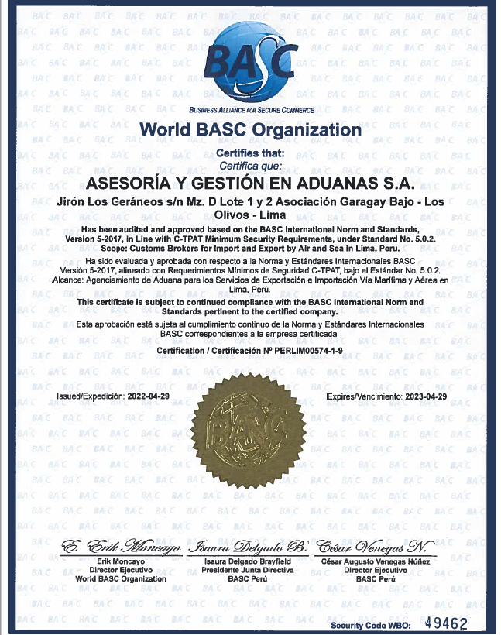
Nivel de seguridad adecuado: Sistema de gestión en control y seguridad basc BASC -Business Alliance for Secure Commerce
Es una alianza empresarial internacional que promueve un comercio seguro en cooperación con gobiernos y organismos internacionales. Promueve el comercio internacional seguro
https://www.bascperu.org/basc3.php

Slide 14
Amenazas al comercio internacional

Slide 15
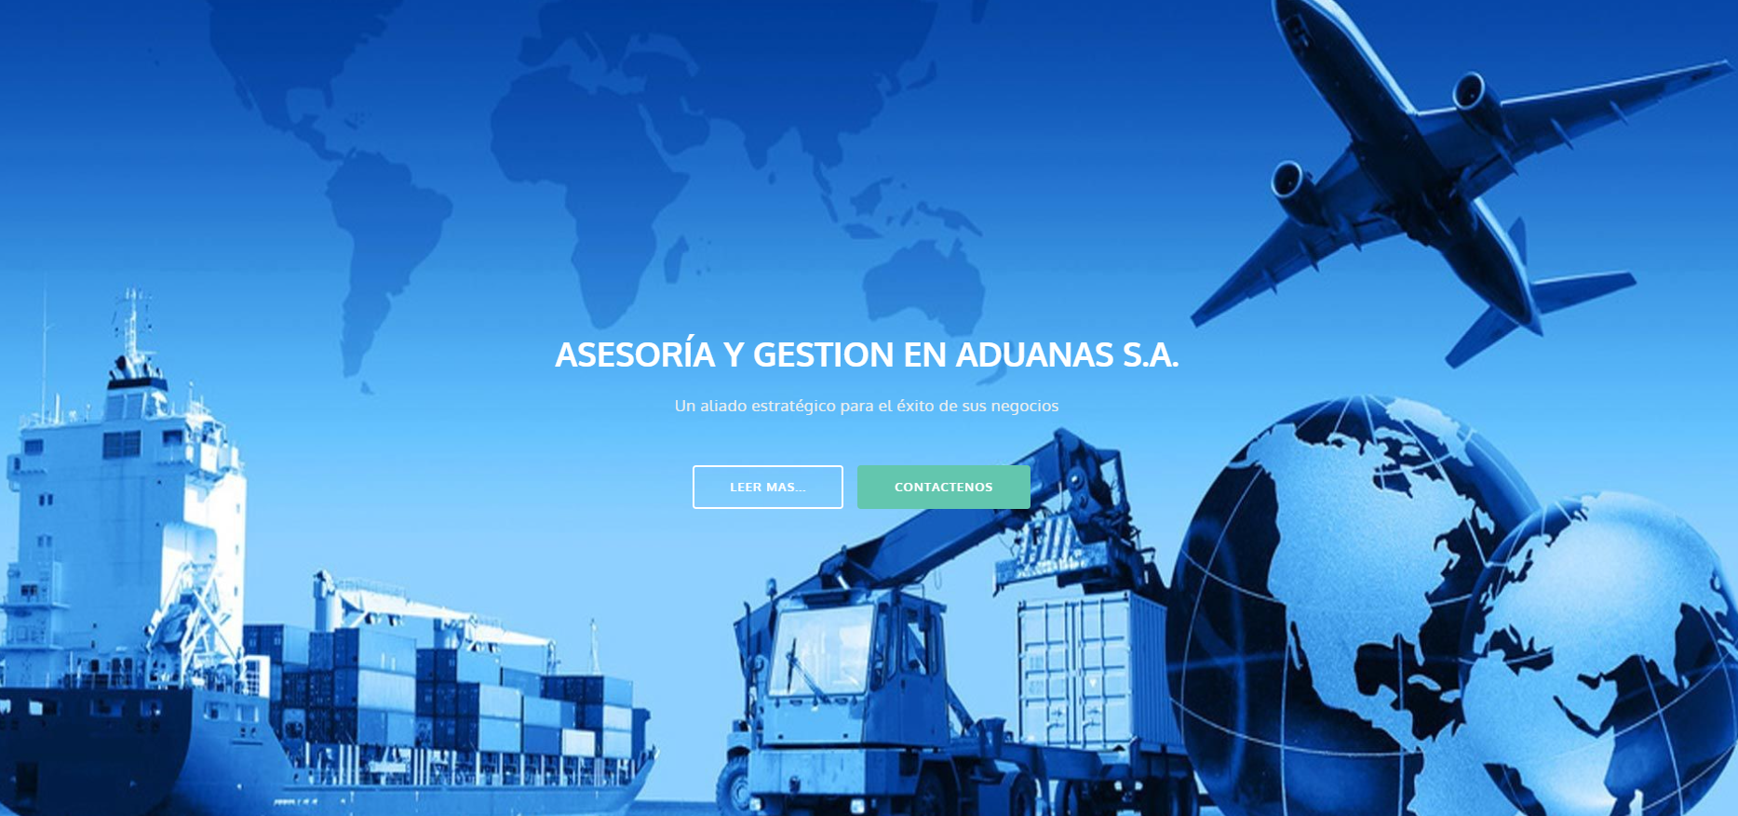

Slide 16
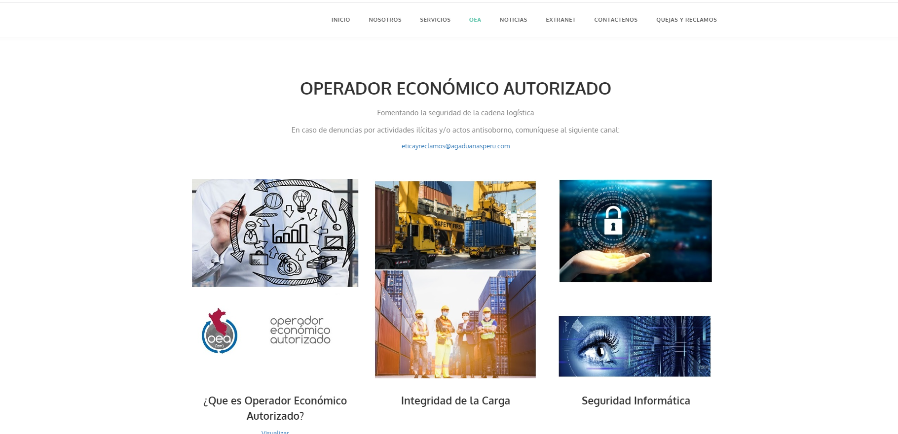

Slide 17
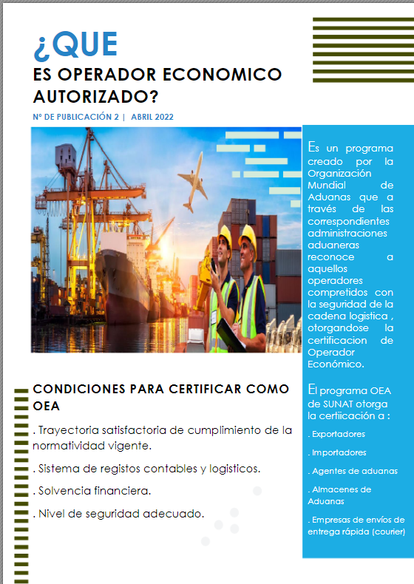
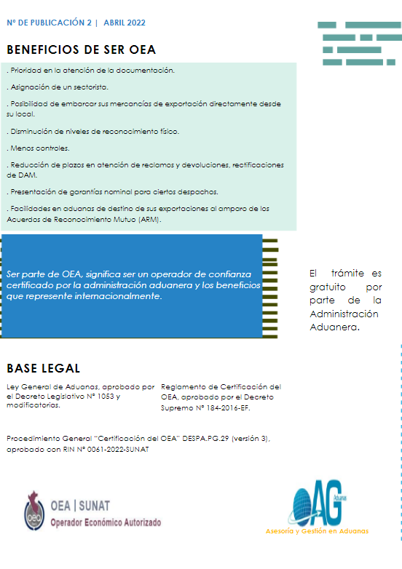

Slide 18
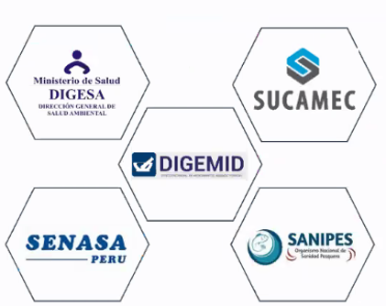
BENEFICIOS DE OBTENER LA CERTIFICACION OEA
Regularización y rectificación automática de datos en DAM y recepción de mercancias.
Aprobación automática de restitución de derechos.
Aprobación de la solicitud de reconocimiento físico en el local designado por el exportador.
Nos permite reducir el impacto en los canales de control: Reducción de inspecciones físicas ( menos canal rojo) y documentarias (menos canal naranja) y más canal verde.
Garantia nominal.
Capacitación especializada y exclusiva
Atención personalizada: Asignación de sectorista, punto de contacto OEA
Facilidades en atención preferente.

Slide 19
Procedimiento ante oea sunat
1.Autoevaluación: Clave Sol
2.Evaluación: Revisión de los requisitos.
3.Certificación: Visitas de validación: observaciones; Mantenimiento.

Slide 20
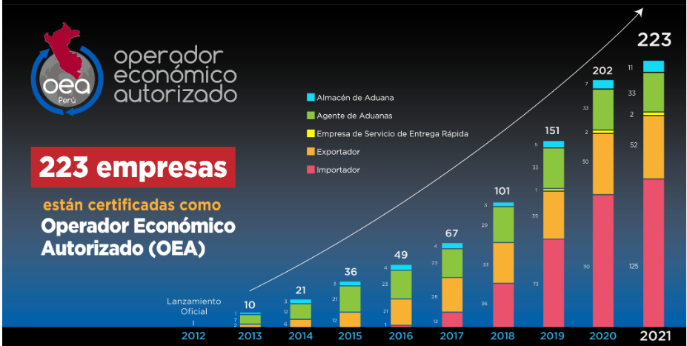
Evolución de los oea en el perú
Fuente: OEA SUNAT

Slide 21
Situación actual oea 2022
309 operadores económicos autorizados
85 empresas exportadoras
171 empresas importadoras
5 depósitos temporal
4 depósitos aduaneros
40 agentes de aduanas
2 empresas de servicio de envío de entrega rápidas
Fuente: https://ww1.sunat.gob.pe/orientacionaduanera/oea/empresasCertificadas.html

Slide 22
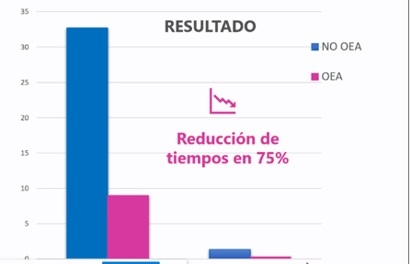
COMPARACION ENTRE SER OEA Y NO OEA
Fuente: OEA -SUNAT

Slide 23
Los acuerdos de reconocimiento mutuo
Es un mecanismo desarrollado por las Administraciones Aduaneras que permite que las validaciones y autorizaciones otorgadas a un OEA en el país sean reconocidas por otros países que forman parte del programa, con lo cual se da el otorgamiento de beneficios mutuos; así como también se elimina la duplicidad de los controles de seguridad.

Slide 24
Perú tiene los siguientes Acuerdos de Reconocimiento Mutuo
Perú - Corea del Sur
Perú – Uruguay
Perú – Alianza del Pacífico ( Perú, México, Colombia, Chile)
Perú – EE.UU
Perú – CAN (Perú, Colombia, Ecuador y Bolivia)
Perú – Brasil
Mercosur – Alianza del Pacífico
Perú – Guatemala
Perú – Canadá
Regional (conformado por Argentina, Bolivia, Brasil, Chile, Colombia, Costa Rica, Guatemala, Paraguay, República Dominicana y Uruguay)

Slide 25
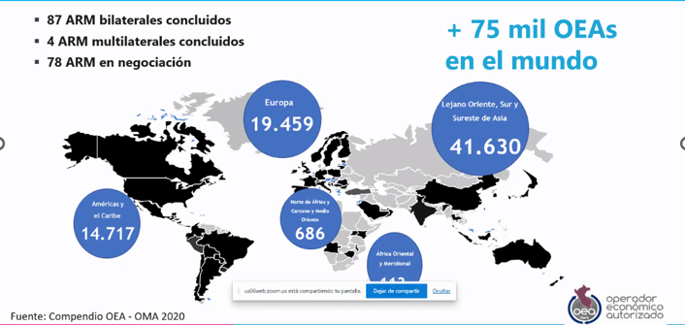
Situación mundial de los arm

Slide 26
CONCLUSIONES
Asegura la trayectoria satisfactoria de cumplimiento de la normativa vigente a nivel internacional.
La certificación OEA es gratuito, voluntario y es primordial para destacarse asegurando la seguridad en todos sus procesos operativos.
Nos permite la reducción de costos y tiempos en la gestión aduanera.

Slide 27
Gina Guisella herrera palacios- coordinadora comercial –representante oea gracias
gina.herrera@agaduanasperu.com
ventas@agaduanasperu.com

